Slide 1


SISTEA HÍBRIDO
DE PLANIFICACIÓN
ACADEMICA

Slide 2
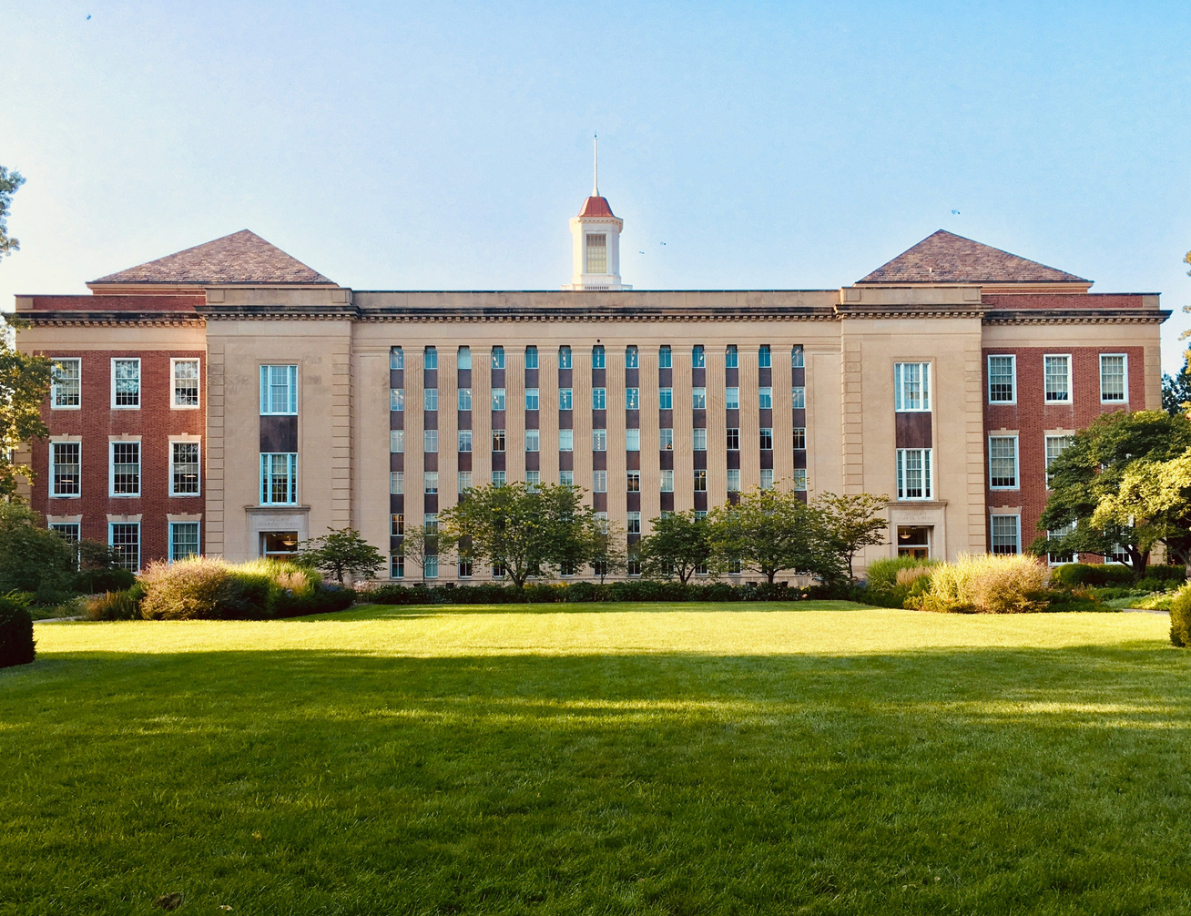

OPEN UNIVERSITY LEARNING ANALYTICS DATASET

Slide 3

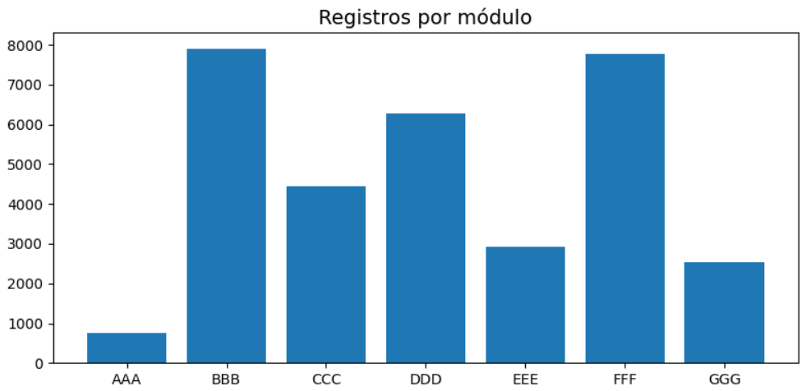
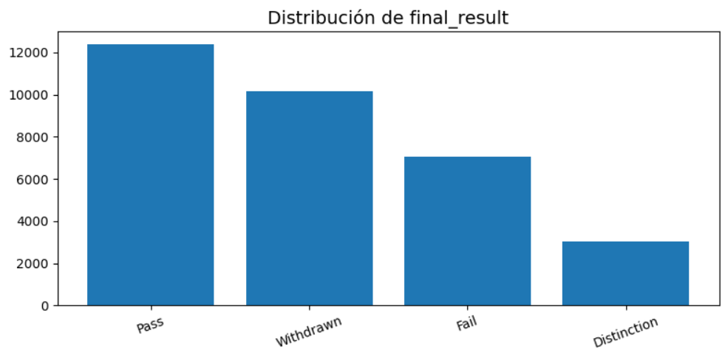
ESTIMACIÓN DE DEMANDA

Slide 4
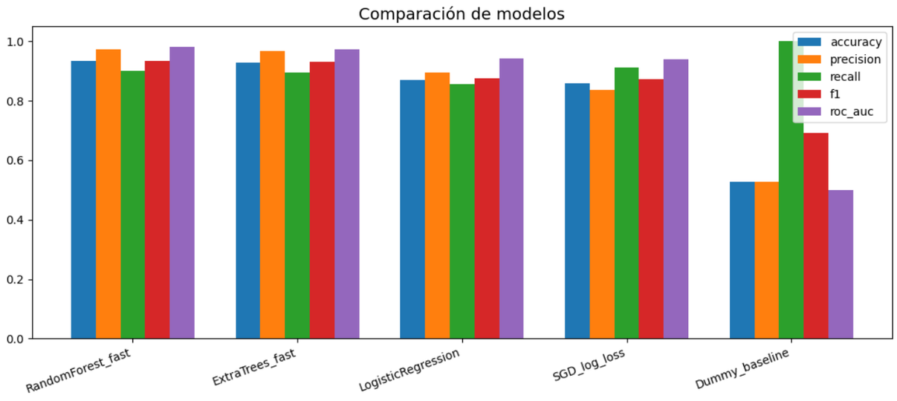
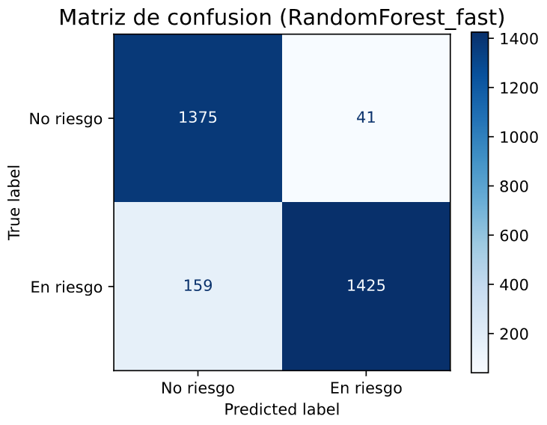
APRENDIZAJE SUPERVISADO

Slide 5
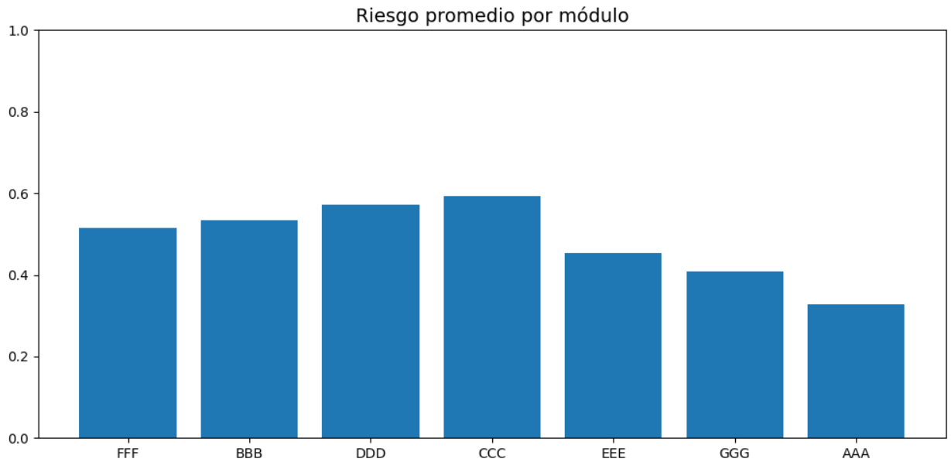
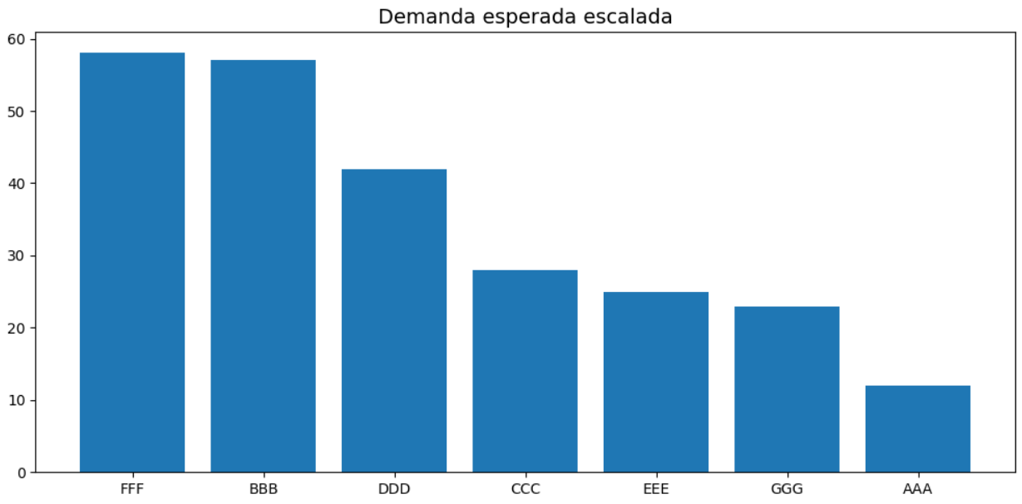
PREDICCIÓN DE LA DEMANDA

Slide 6
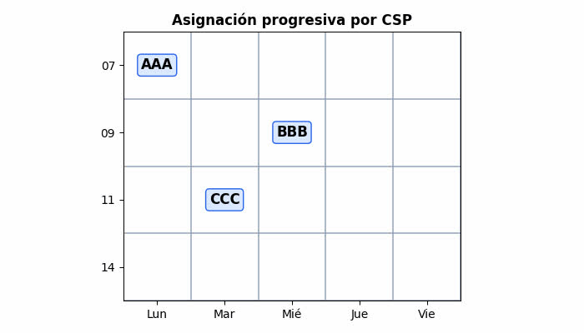
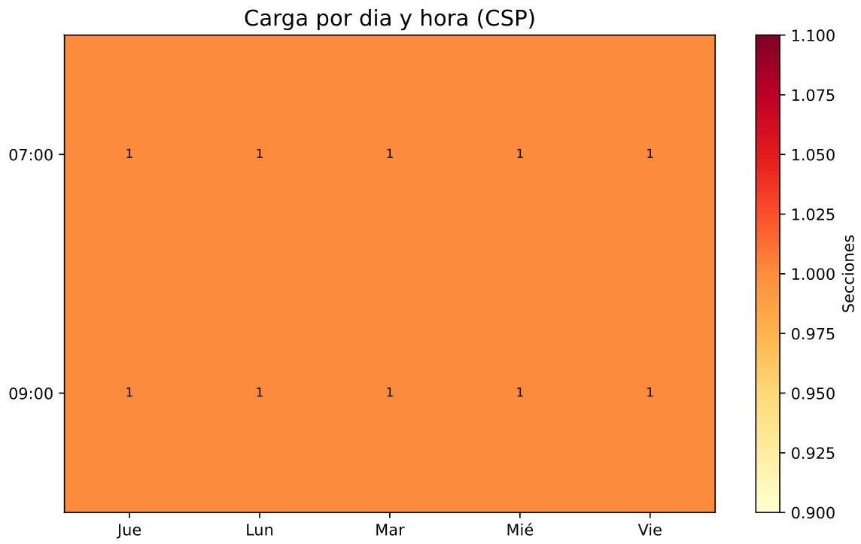
CSP DE HORARIOS
V
Secciones
D
El producto cartesiano de timeslots, rooms y professors.
R
Un aula no puede tener dos clases al mismo tiempo.
Un profesor no puede dictar dos clases al mismo tiempo.
Un mismo módulo no puede tener dos secciones en el mismo horario.

Slide 7
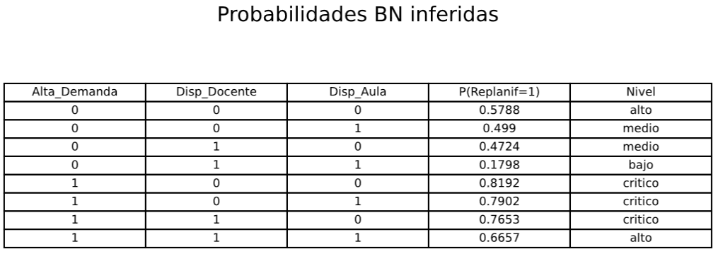
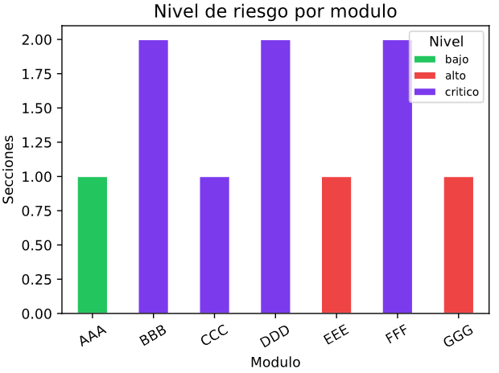
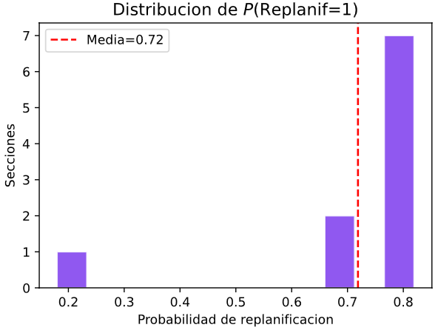
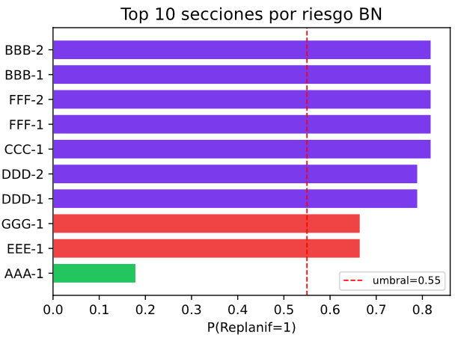
GESTIÓN DE CONTINGENCIAS

Slide 8

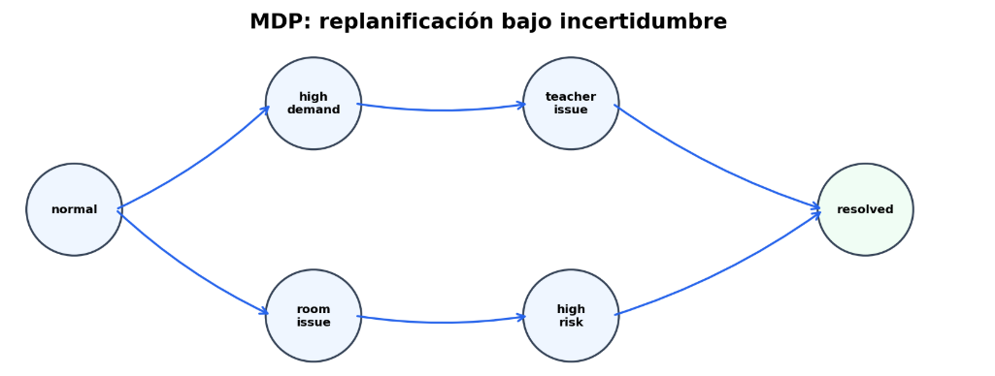
REPLANIFICACIÓN

Slide 9
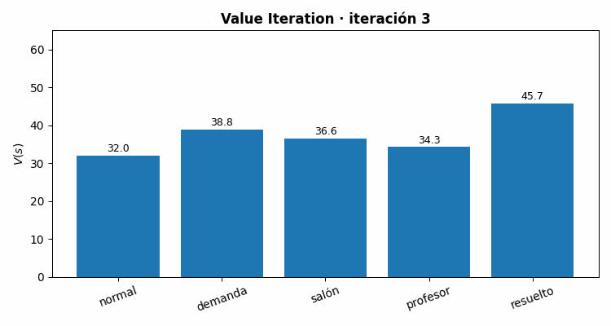
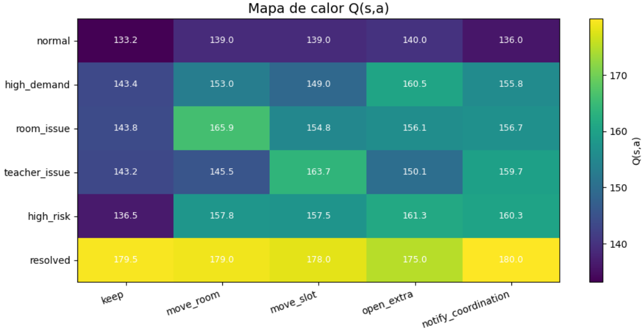
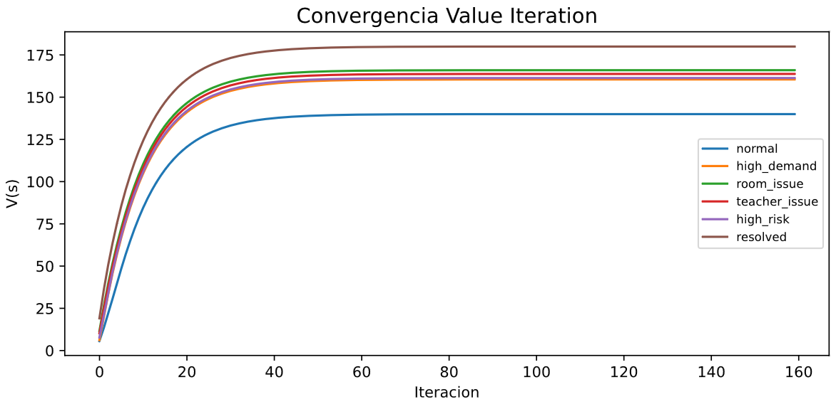
MDP

Slide 10
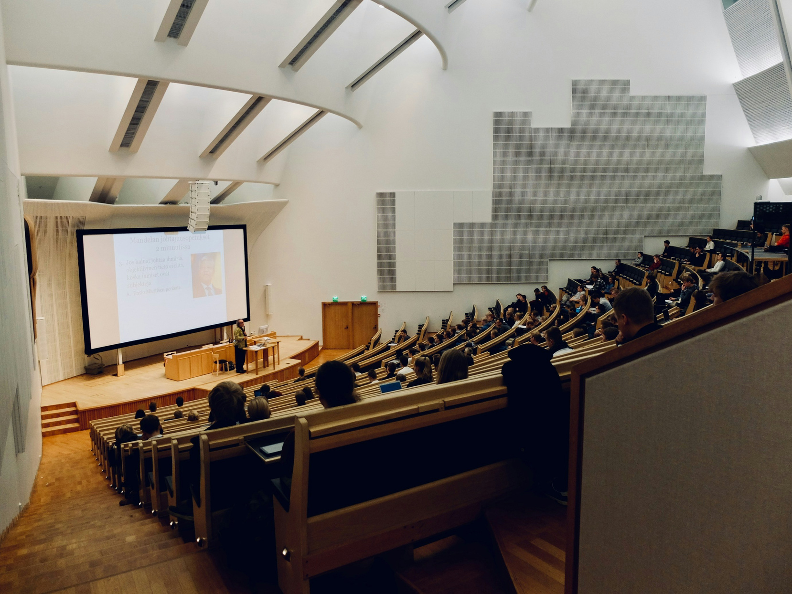
¡GRACIAS!

